Slide 1
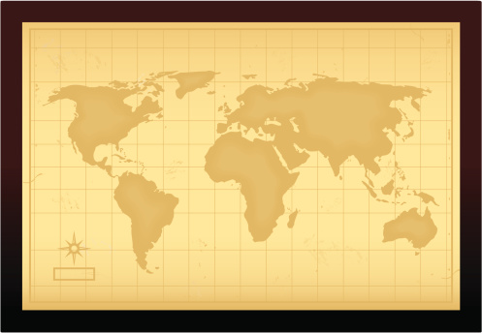
ГЕОГРАФСКА КАРТА

Slide 2
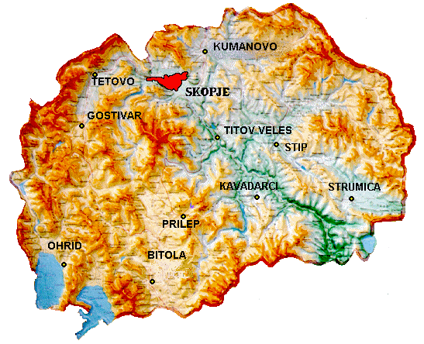
За прикажување на големи простори, на пример држави, континенти или светот се користат географски карти.
Географска карта е намален приказ на дел од Земјината површина.

Slide 3
За представување на разни објекти на картите се користат картографски бои и картографски знаци.
На географската карта со боја се представени различни форми на рељефот:
над 4000 м
Oд 2000 до 4000 м
(планини)
oд 1000 м до 2000 м
oд 500 м до 1000 м
(мали извишувања)
oд 200 м до 500 м
до 200 м (рамнина)
Водени површини (реки,
езера, мориња...)

Slide 4
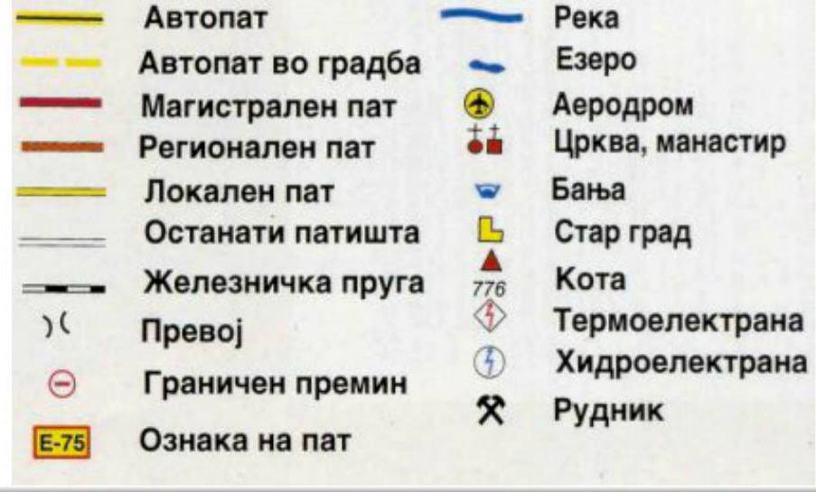
За да се служиме со картата, мораме да ги познаваме картографските знаци:

Slide 5
Секоја географска карта содржи:
име на територијата
легенда со картографски знаци

Slide 6
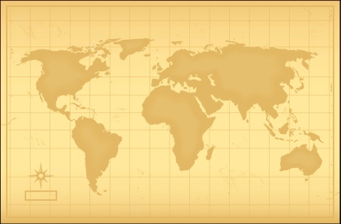
С
На секоја географска карта
горната ивица се наоѓа во правец север,
долната ивица е во правец југ,
десна во правец исток,
а лева – запад.
Кога во просторот се ориентираме со помош на географска карта, мораме да ја поставиме така да страните на светот на картата се поклопат со страните на светот во природата.
З
И
Ј

